Slide 1

TRƯỜNG ĐẠI HỌC CÔNG NGHỆ THÔNG TIN
KHOA MẠNG MÁY TÍNH VÀ TRUYỀN THÔNG
BÁO CÁO LUẬN VĂN TỐT NGHIỆP
Giảng viên hướng dẫn: Ts. Nguyễn Anh Tuấn
Sinh viên thực hiện:
Hoàng Đức Thiện
Quách Thanh Tuấn

Slide 2
1. LÝ DO CHỌN ĐỀ TÀI
Bảo trì là gì?
Lợi ích của việc bảo trì thiết bị?

Slide 3
2. KHẢO SÁT VÀ CÁC VẤN ĐỀ LIÊN QUAN
Một vài số liệu được trích ra từ bài “CẢI THIỆN HIỆU QUẢ SỬ DỤNG THIẾT BỊ TOÀN BỘ (OEE) VỚI GIẢI PHÁP TƯ VẤN VÀ PHẦN MỀM ECOMAINT” của PGS.TS. Phạm Ngọc Tuấn.
Theo thống kê tại Mỹ, một cường quốc về bảo trì:
_{Tại Việt Nam:}
Hiện trạng bảo trì các doanh nghiệp sản xuất công nghiệp ở Việt Nam:

Slide 4
3. CƠ SỞ LÝ THUYẾT
Bảo trì thiết bị
+ Các dạng bảo trì
+ Quy trình bảo trì:

Slide 5
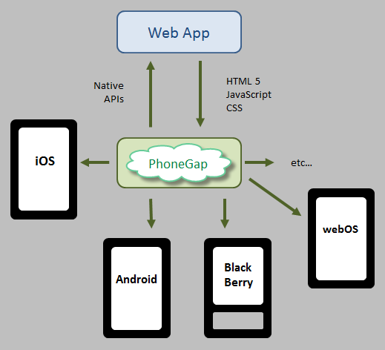
3. CƠ SỞ LÝ THUYẾT (TT)
PhoneGap:

Slide 6

3. CƠ SỞ LÝ THUYẾT (TT)
HTML5, CSS3, Javascript:

Slide 7

3. CƠ SỞ LÝ THUYẾT (TT)
jQuery, AJAX:

Slide 8

3. CƠ SỞ LÝ THUYẾT (TT)
PHP, MySQL:

Slide 9
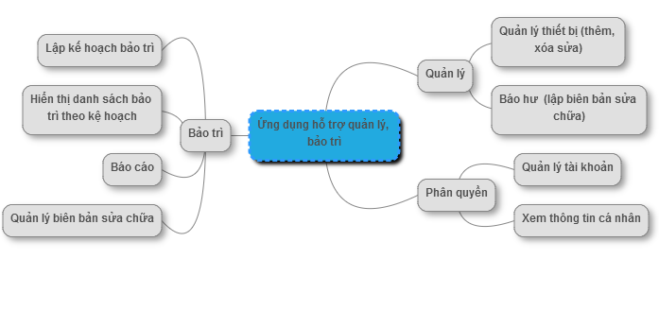
4. THIẾT KẾ CHƯƠNG TRÌNH
Mục tiêu:
Phân tích dựa trên thông tin có được từ dây chuyền sản xuất cốm ở nhà máy Long Hòa, từ đó đề ra các chức năng của ứng dụng

Slide 10
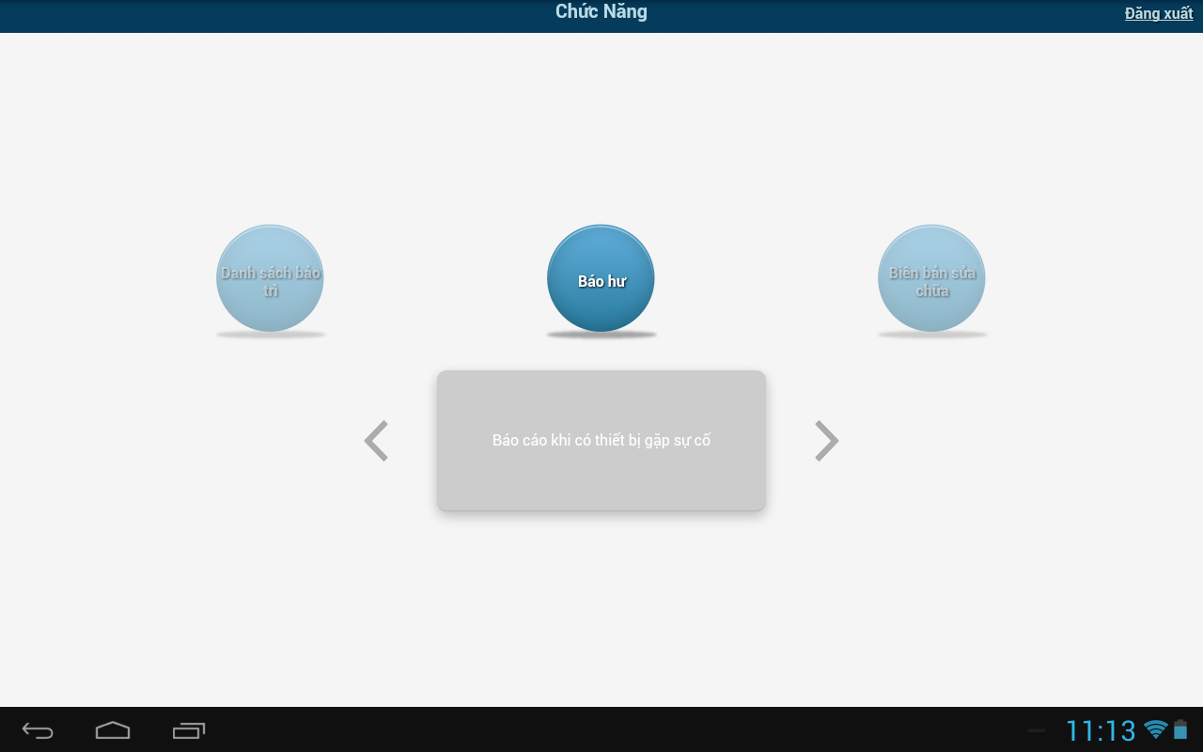
4. THIẾT KẾ CHƯƠNG TRÌNH (TT)
Phương pháp:
Phân quyền:
Dựa theo nhiệm vụ của từng cá nhân mà phân quyền để có thể sử dụng các chức năng tương

Slide 11
4. THIẾT KẾ CHƯƠNG TRÌNH (TT)
Quản lý:
Xây dựng hệ thống cơ sơ dữ liệu về thiết bị và các thông tin liên quan.

Slide 12
4. THIẾT KẾ CHƯƠNG TRÌNH (TT)
Bảo trì:

Slide 13
4. THIẾT KẾ CHƯƠNG TRÌNH (TT)

Slide 14
4. THIẾT KẾ CHƯƠNG TRÌNH (TT)

Slide 15
5. DEMO

Slide 16
6. TỔNG KẾT

Slide 17
THANKS FOR LISTENING.

